Slide 1
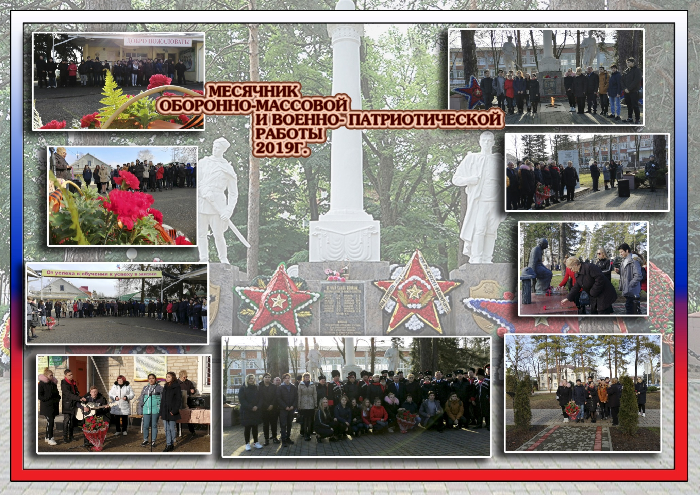

Slide 2
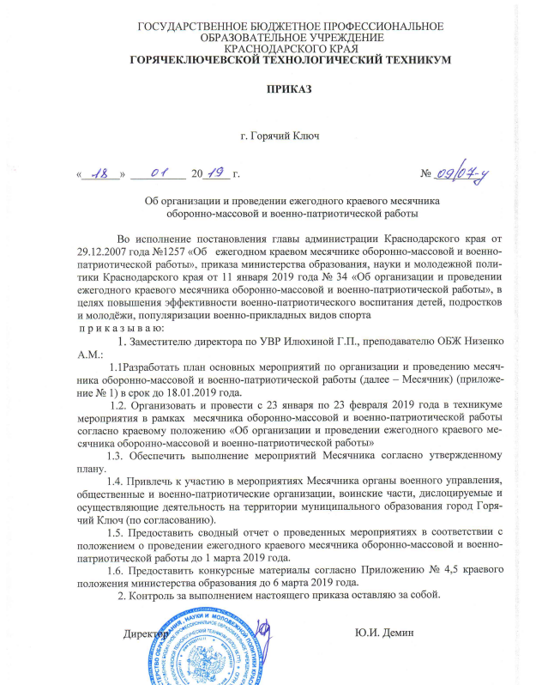

Slide 3
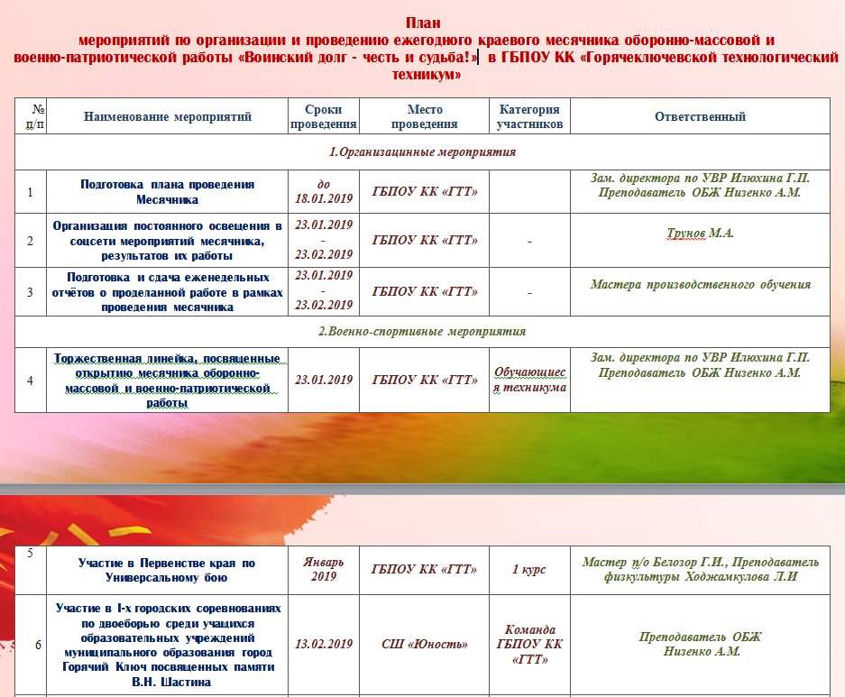

Slide 4
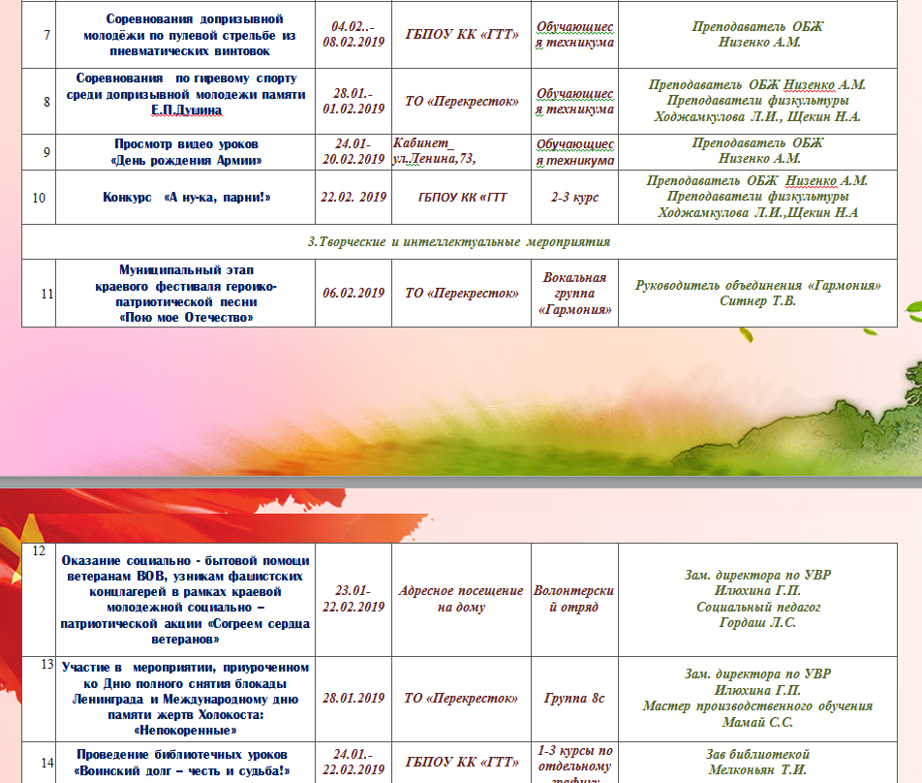

Slide 5
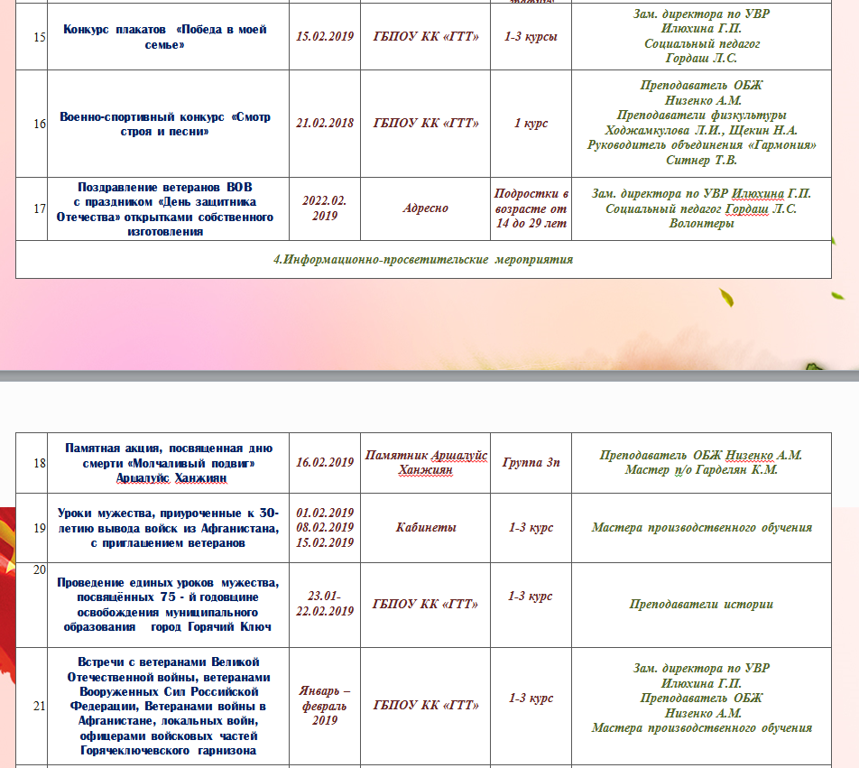

Slide 6
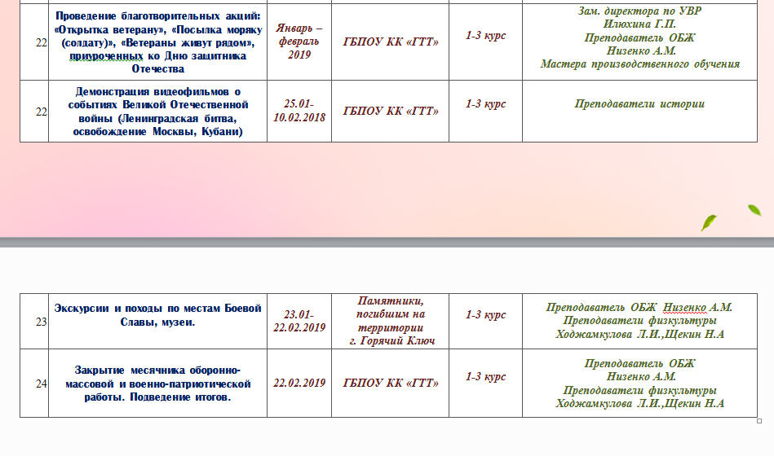
Notes:
План работы Месячника.

Slide 7
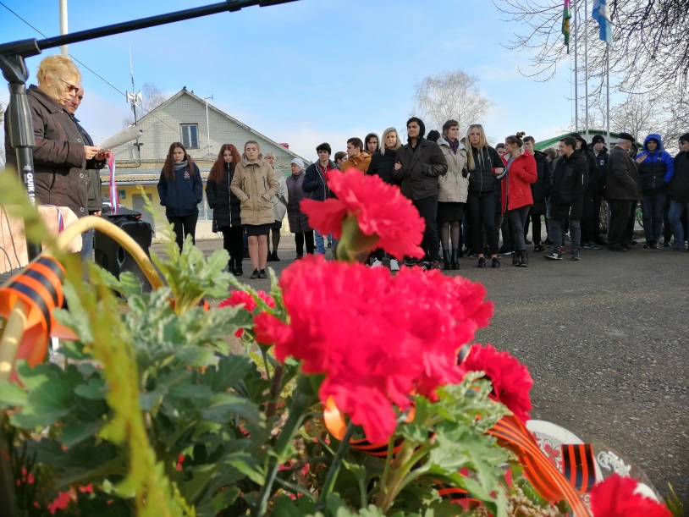
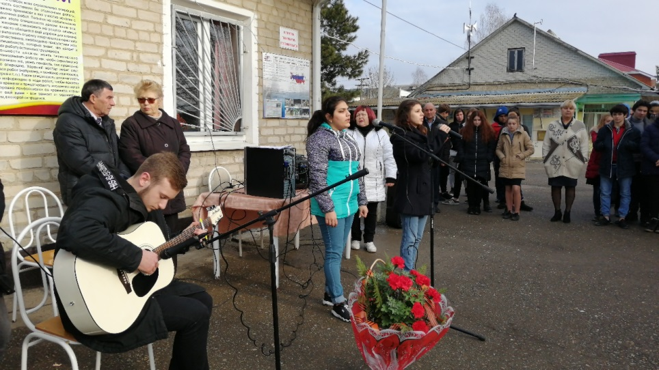
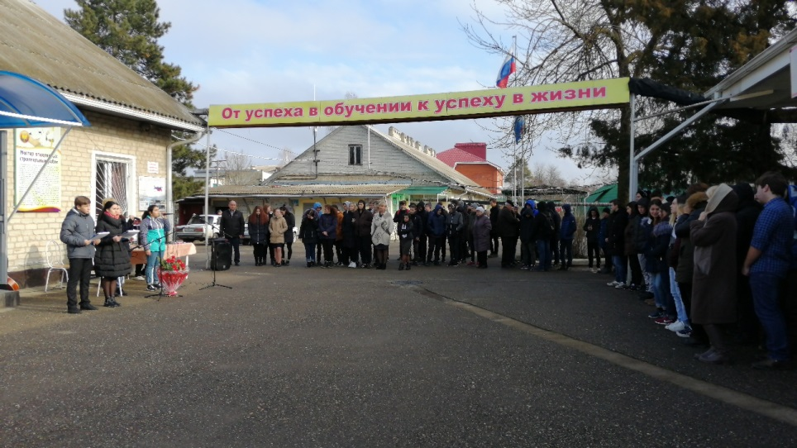
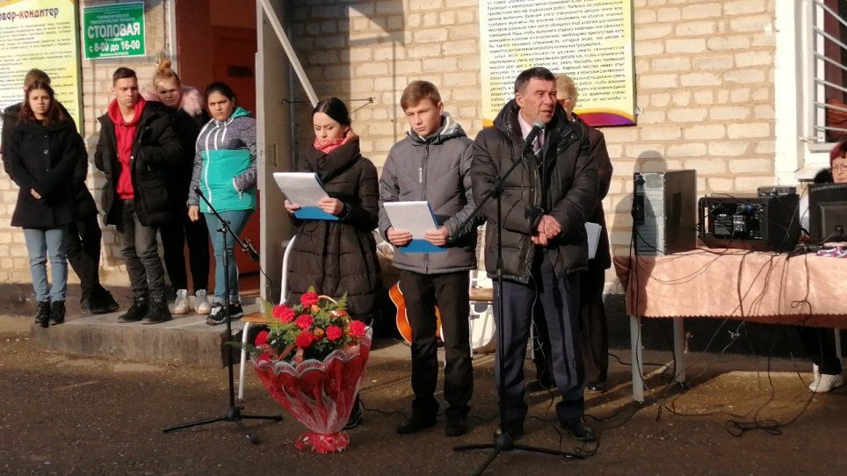
Notes:
Линейка-открытие месячника военно-патриотической работы

Slide 8
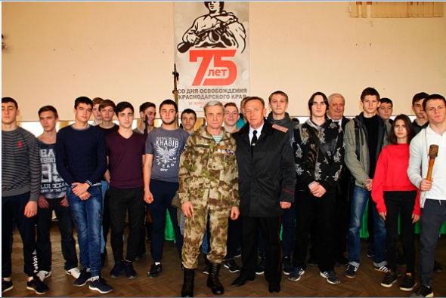
Урок мужества «Подвиг из прошлого»
4 февраля 2019 года на уроке Мужества командир поискового казачьего отряда «Волчьи ворота» подъесаул Николай Пахомов и казак Александр Филимоненко рассказали обучающимся техникума о событиях Великой Отечественной войны на территории Горячего Ключа

Slide 9
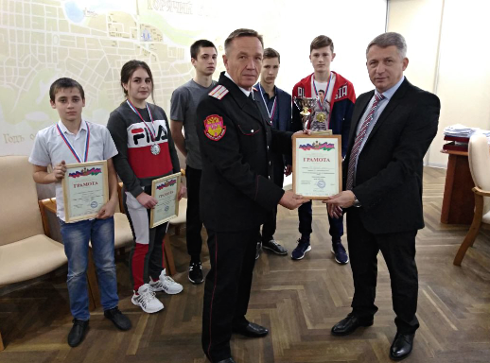
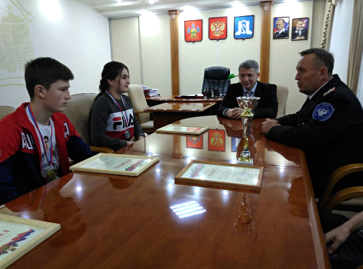
Первенство Краснодарского края по Универсальному бою среди юношей и девушек
8 февраля 2019 года глава муниципального образования город Горячий Ключ Александр Кильганкин наградил победителей и призеров Первенства Краснодарского края по Универсальному бою среди юношей и девушек, которое проходило в городе курорте Анапа с. Сукко.
По итогам соревнований, второе место в общекомандном зачете заняла команда из города Горячий Ключ. Чемпионами в своих весовых категориях стали: Юлия Сычева, Виталий Давиденко, Михаил Пикулин, Александр Трохан.

Slide 10
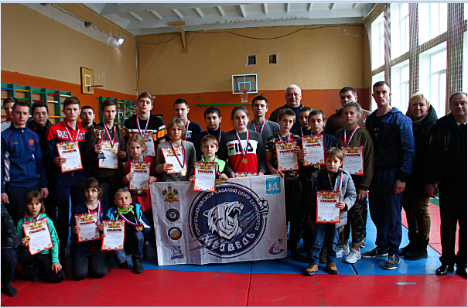
Открытое Первенство Новоберезанского сельского поселения по армейскому рукопашному бою.
9 февраля 2019 года, команда г.Горячий Ключ приняла участие в открытом Первенстве Новоберезанского сельского поселения Кореновского района по Армейскому рукопашному бою посвященного 30-й годовщине вывода Ограниченного контингента советских войск с территории Демократической Республики Афганистан.
По итогам соревнований в личных зачетах первое место заняли: Давиденко Виталий, Михаил Пикулин, Иван Кирпа, Полина Кияница, Анастасия Попова, Ригина Магамадалиева, Даниил Шанауров,Михаил Ковальчук, Дарья Калатушкина, Сергей Медведев, Максим Еранцев.

Slide 11

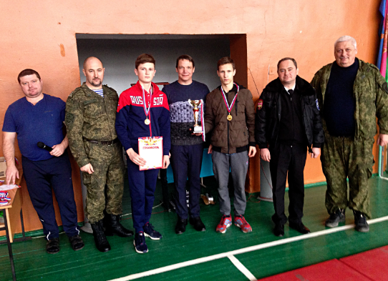
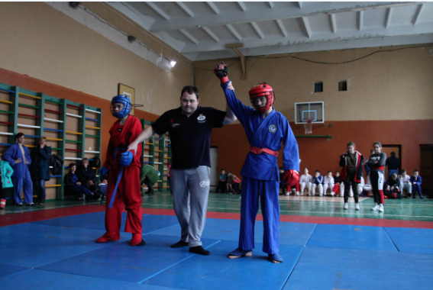

Slide 12
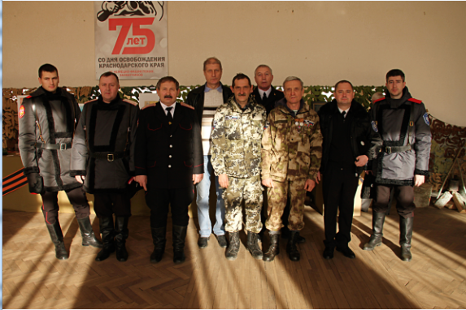
КАЗАКИ ГОРЯЧЕКЛЮЧЕВСКОГО ГОРОДСКОГО КАЗАЧЬЕГО ОБЩЕСТВА ПРОВЕЛИ УРОК МУЖЕСТВА
ПО ТЕМЕ: "МАРШАЛ ПОБЕДЫ"

Slide 13
СЛУЖБА В АРМИИ - ПОЧЕТНАЯ ОБЯЗАННОСТЬ
11 февраля 2019 года в Горячеключевском технологическом техникуме казаки Горячеключевского городского казачьего общества войсковой старшина Николай Малеев и войсковой старшина Михаил Астанаев, при проведении месячника под девизом «Воинский долг - честь и судьба!», провели встречу с учащимися старших курсов технологического техникума. На которой допризывной молодежи довели, что издавна казачонка с самого рождения готовили к военной службе.

Slide 14
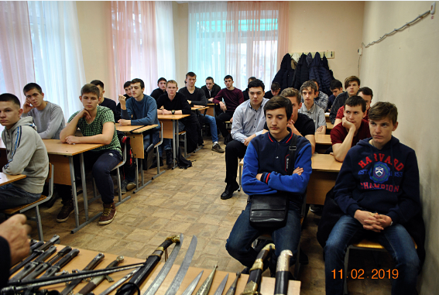
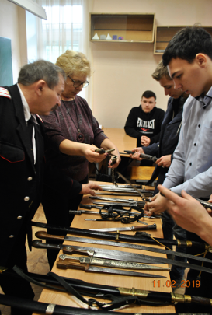
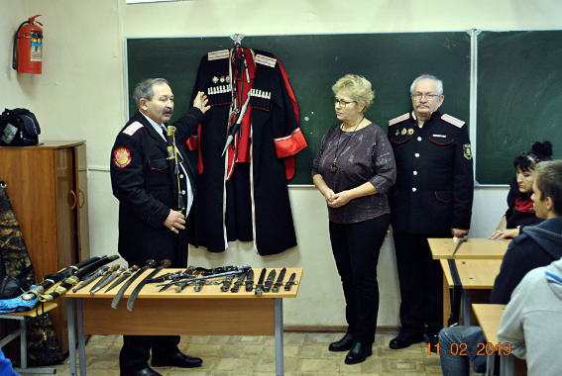

Slide 15
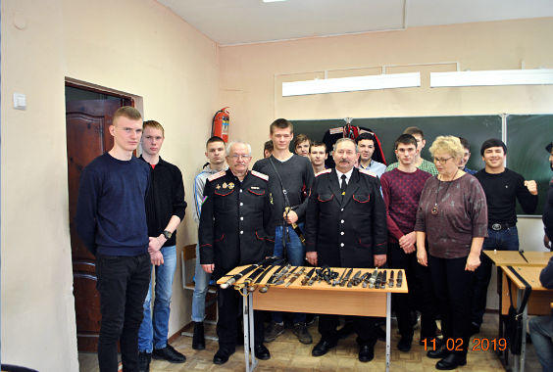

Slide 16
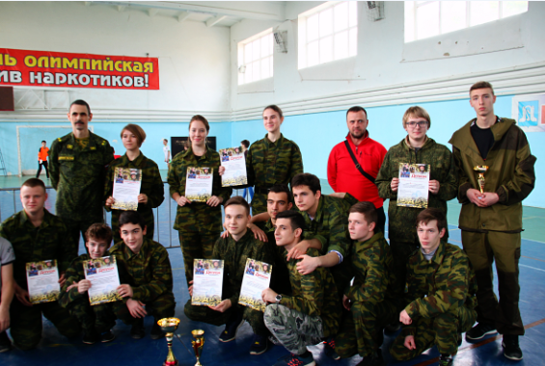
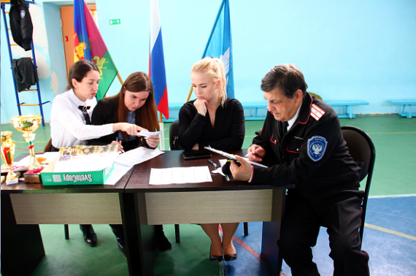
Городские соревнования по двоеборью
12 февраля 2019 года, на стадионе Юность города Горячий Ключ в рамках месячника оборонно-массовой работы под девизом «Воинский долг - честь и судьба!», прошли соревнования по двоеборью среди учащихся образовательных учреждений муниципального образования город Горячий Ключ посвященных Памяти заместителя атамана Горячеключевского районного казачьего общества войскового старшины Валерия Николаевича Шастина

Slide 17
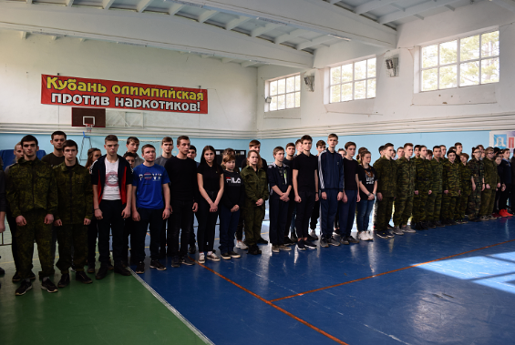
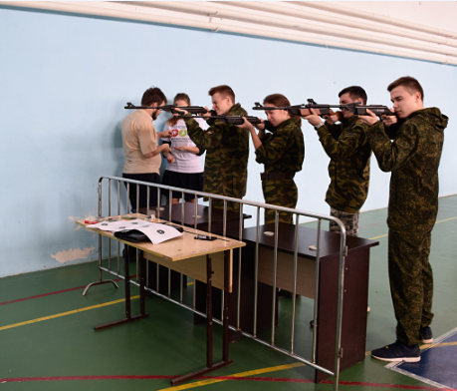
В соревнованиях приняли участие 16 общеобразовательных школ города Горячий Ключ, команда Горячеключевского технологического техникума. Соревнования проводились по стрельбе из пневматической винтовки и по разборке, сборке автомата Калашникова

Slide 18
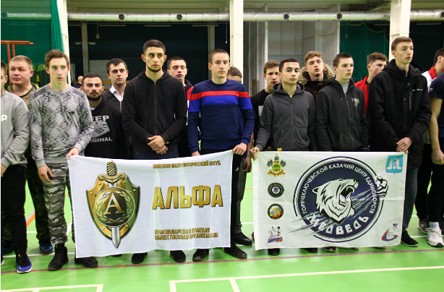
15-го по 16-е февраля 2019 года, в городе-курорте Анапа, село Сукко прошло Первенстве Краснодарского края по Универсальному бою среди юниоров и юниорок (18-20 лет).
После подведения итогов соревнований, первое место в общекомандном зачете заняла команда МО город Горячий Ключ, завоевав двенадцать наград различных степеней (3-золото, 6-серебро,3-бронза).

Slide 19
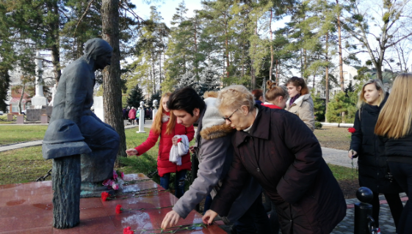
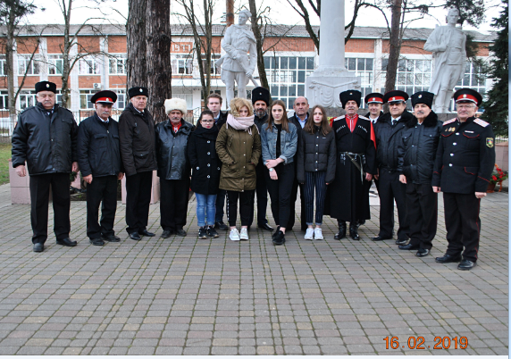
Акция «Молчаливый подвиг Аршалуйс Ханжиян»
16 февраля 2019 года возле памятника Аршалуйс Ханжиян, обучающиеся ГТТ приняли участие в памятном мероприятии.

Slide 20
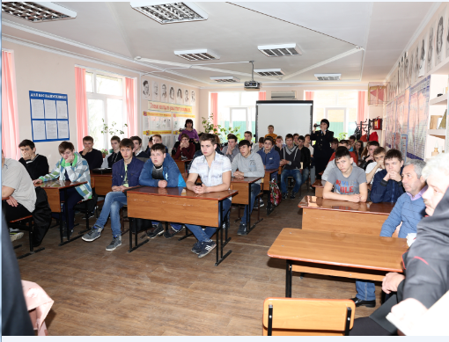
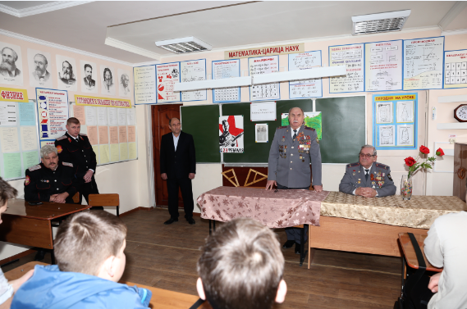
17 февраля 2019 года, в Горячеключевском технологическом техникуме, казаки Горячеключевского районного казачьего общества, заместитель атамана городского казачьего общества подъесаул Александр Пастажян, войсковой старшина Александр Низенко, хорунжий Максим Храмов, совместно с ветеранам МВД России, полковником милиции в отставке Георгием Ивановичем Совковым, подполковником юстиции в отставке Юрием Ивановичем Поповым, провели патриотическое мероприятие.
В ходе мероприятия его участники повествовали о подвигах Советских граждан в Великой Отечественной войне, локальных войн и конфликтов, а также о вкладе в присоединении к России полуострова Крым.

Slide 21
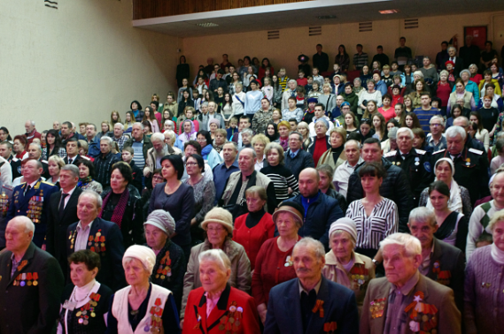
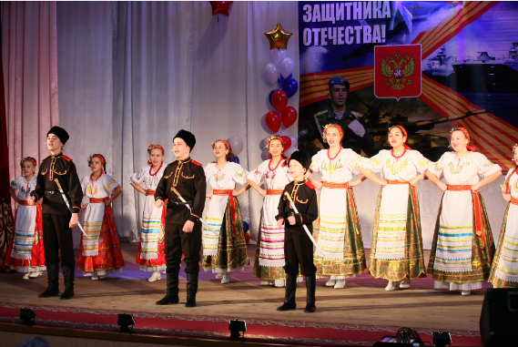
Поздравление ветеранов ВОВ, работников тыла, участников локальных войн с Днем Защитника Отечества.
21 февраля 2019 года, в МЦ «Перекресток», обучающиеся техникума приняли участие в праздничном концерте, посвященном Дню защитника Отечества.

Slide 22
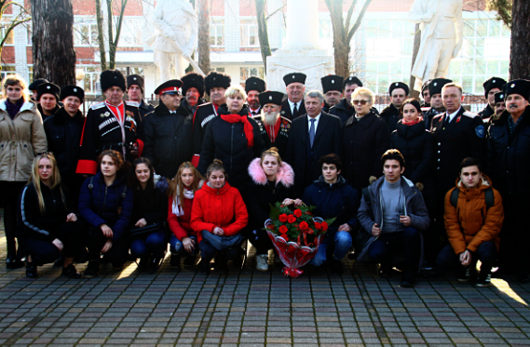
На городском мероприятии открытия месячника оборонно-массовой и военно-патриотической работы 2019 год под девизом «Воинский долг, честь и судьба!»
23 января в городе Горячий Ключ у мемориала «Вечный огонь»
состоялось открытие краевого месячника оборонно-массовой и военно-патриотической работы 2019 года под девизом «Воинский долг - честь и судьба!». В мероприятии приняли участие глава муниципального образования город Горячий Ключ Александр Николаевич Кильганкин, казаки Горячеключевского районного казачьего общества, ветераны Великой Отечественной Войны, депутаты, обучающиеся техникума, жители города.

Slide 23
Участие в Первенстве Краснодарского края по Универсальному бою.
В городе курорте Анапа с. Сукко состоялось Первенстве среди юношей и девушек (14-15, 16-17лет).
«Универсальный бой» является спортивным двоеборьем русского рукопашного боя. Первый вид двоеборья – преодоление специальной полосы препятствий. Второй вид поединок на татами.
Борьба была напряженной. Серьезные, а порой очень жесткие, поединки за звание Чемпиона Краснодарского края сменились награждениями победителей и призеров.
После подведения итогов соревнований, второе место в общекомандном зачете заняла команда город Горячий Ключ, завоевав одиннадцать наград различных степеней (4-золото, 4-серебро, 3-бронза).
Чемпионами в своих весовых категориях стали: Юлия Сычева, Виталий Давиденко, Михаил Пикулин, Александр Трохан.
Второе место: Ригина Магамадалиева, Даниил Шанауров, Марк Сакович, Роман Артемов,

Slide 24
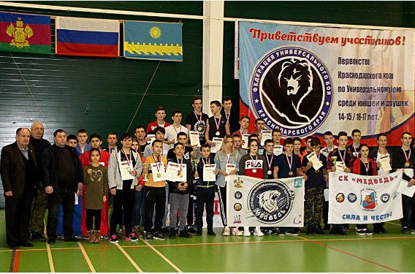

Slide 25
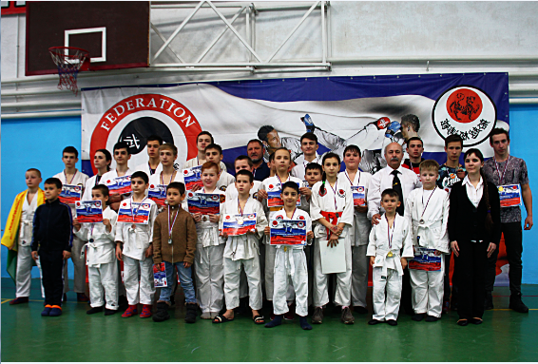
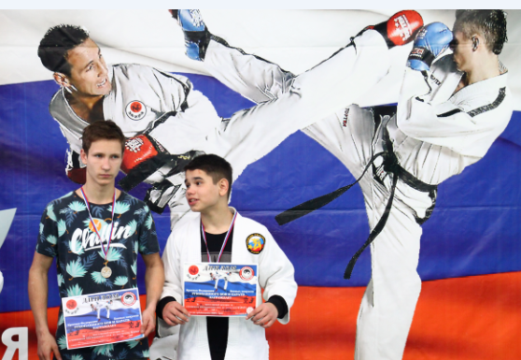
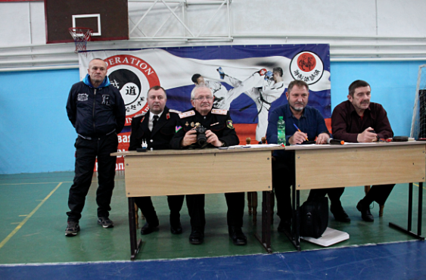
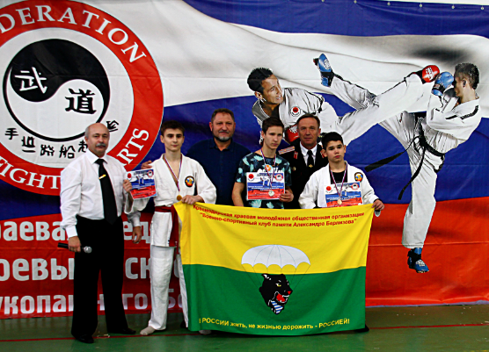

Slide 26
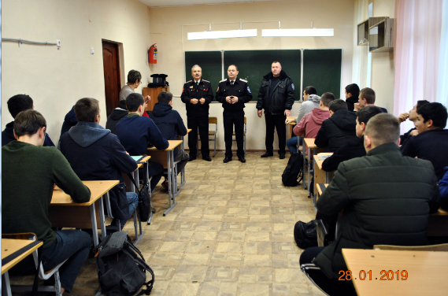
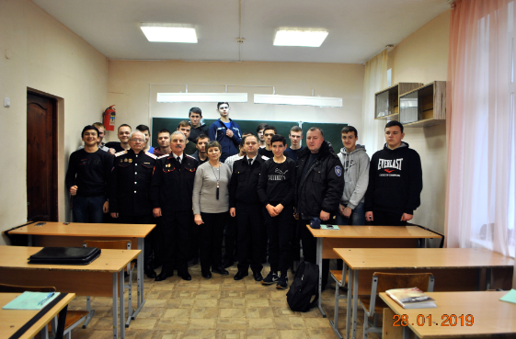

Slide 27
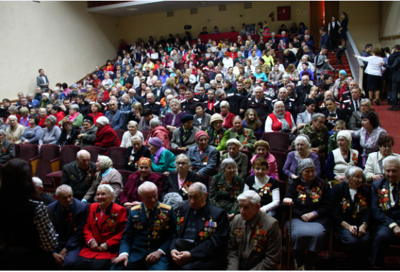
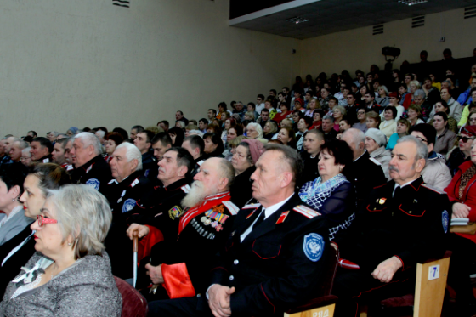
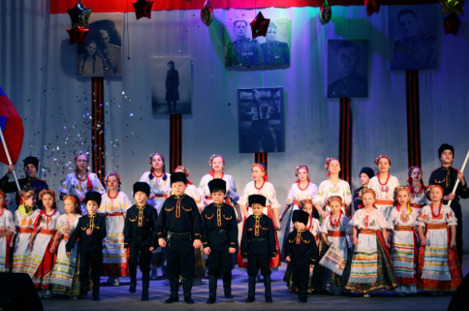
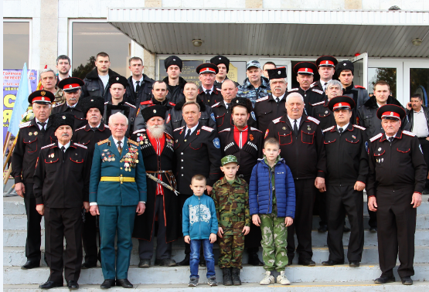
76-Я ГОДОВЩИНА СО ДНЯ ОСВОБОЖДЕНИЯ ГОРЯЧЕГО КЛЮЧА ОТ НЕМЕЦКО-ФАШИСТСКИХ ЗАХВАТЧИКОВ

Slide 28
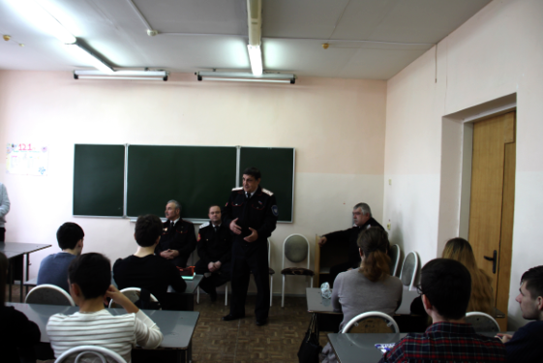
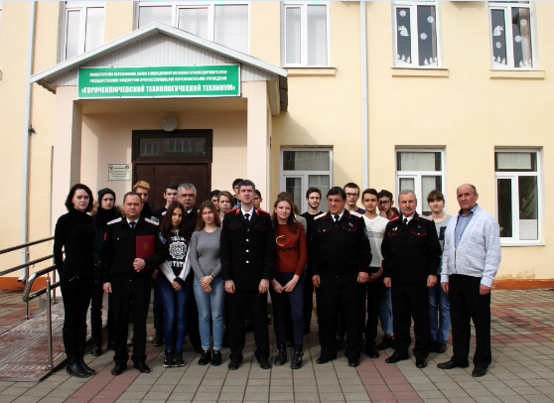
Урок Мужества «Готовы Родине служить!»
31 января 2019 года, согласно плану мероприятий месячника, казаками Горячеключевского городского казачьего общества был проведен урок мужества посвященный 76-й годовщине освобождения города Горячий Ключ от немецко-фашистских захватчиков в Горячеключевском технологическом техникуме.

